Slide 1
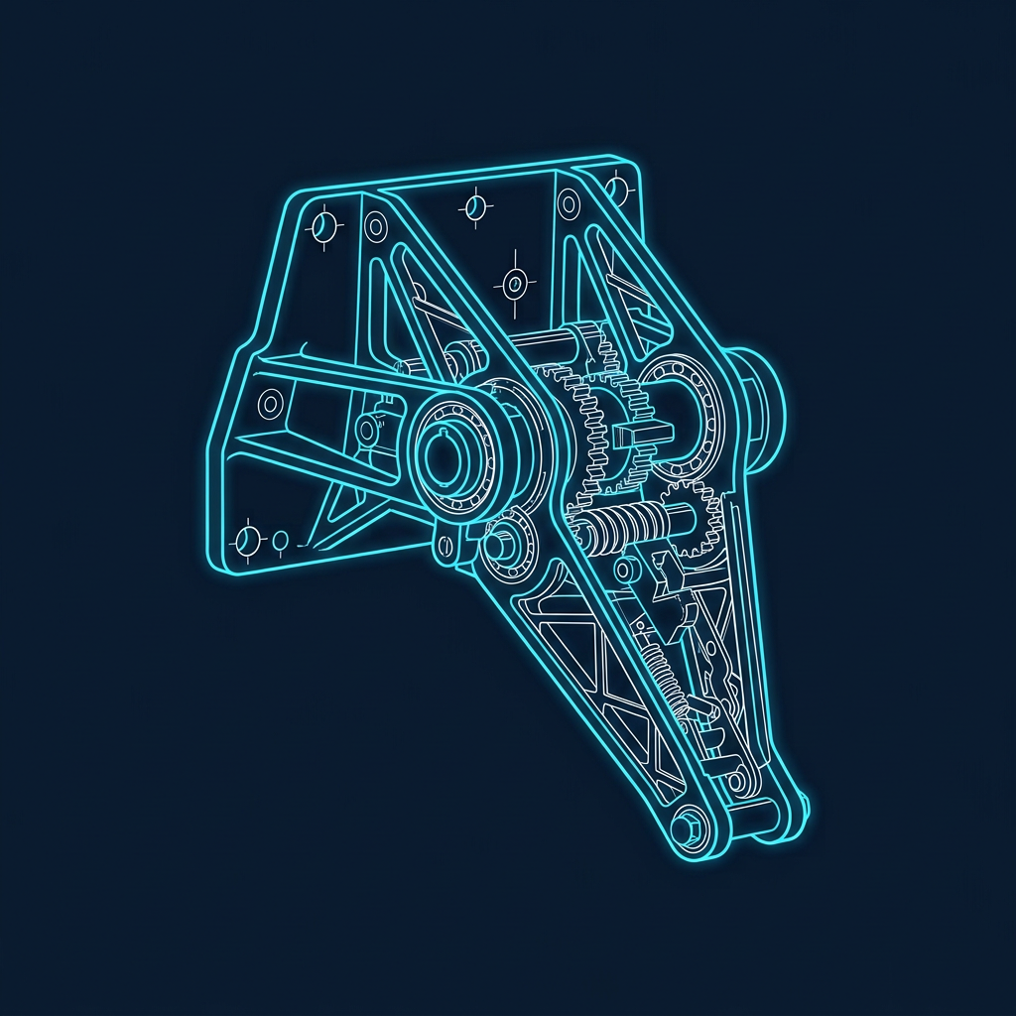

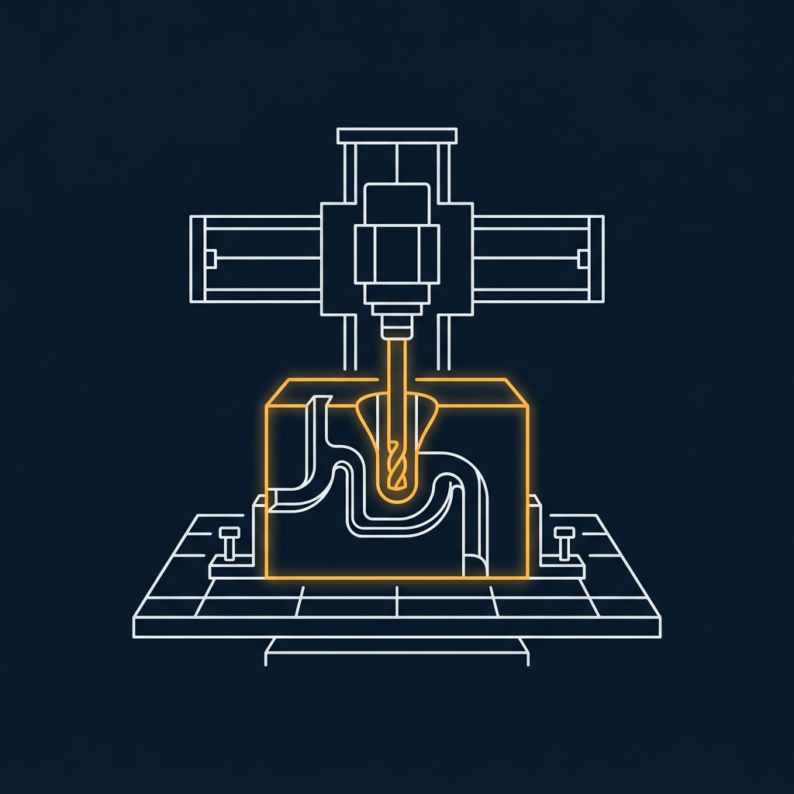
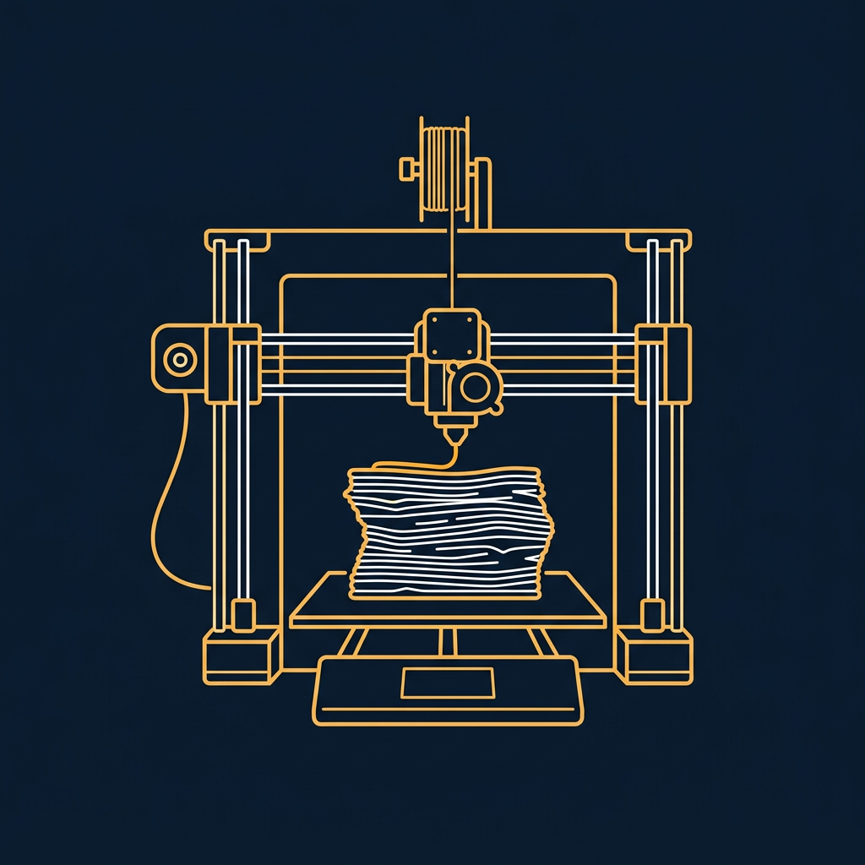

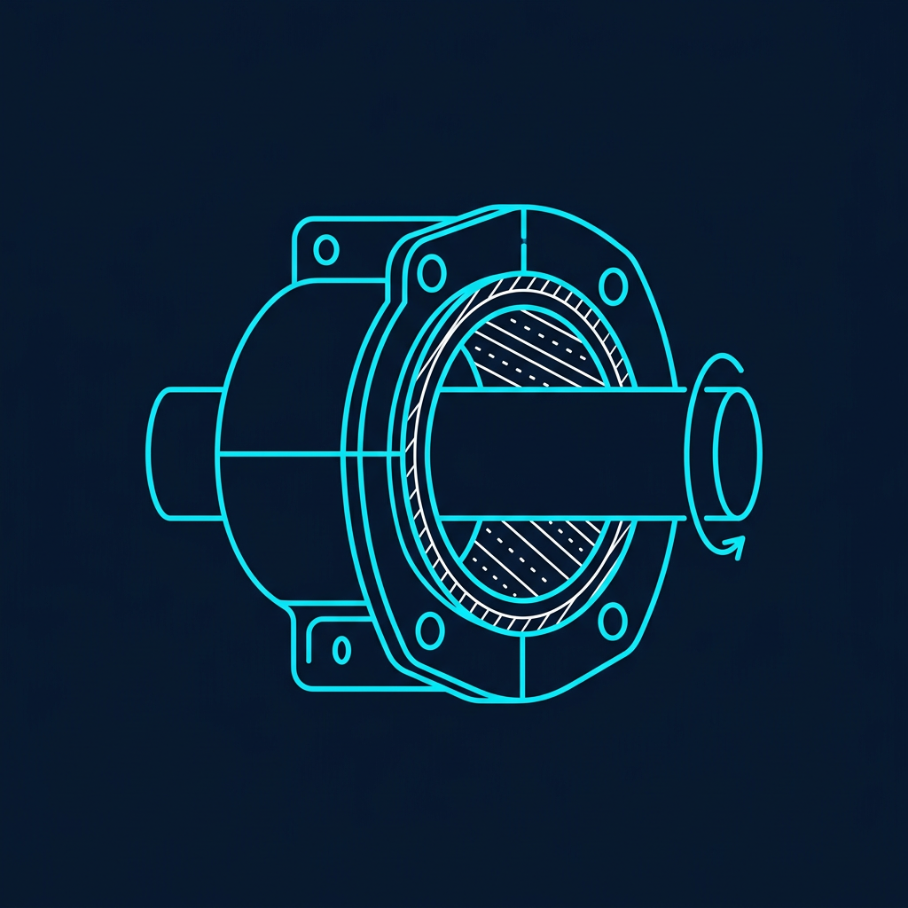
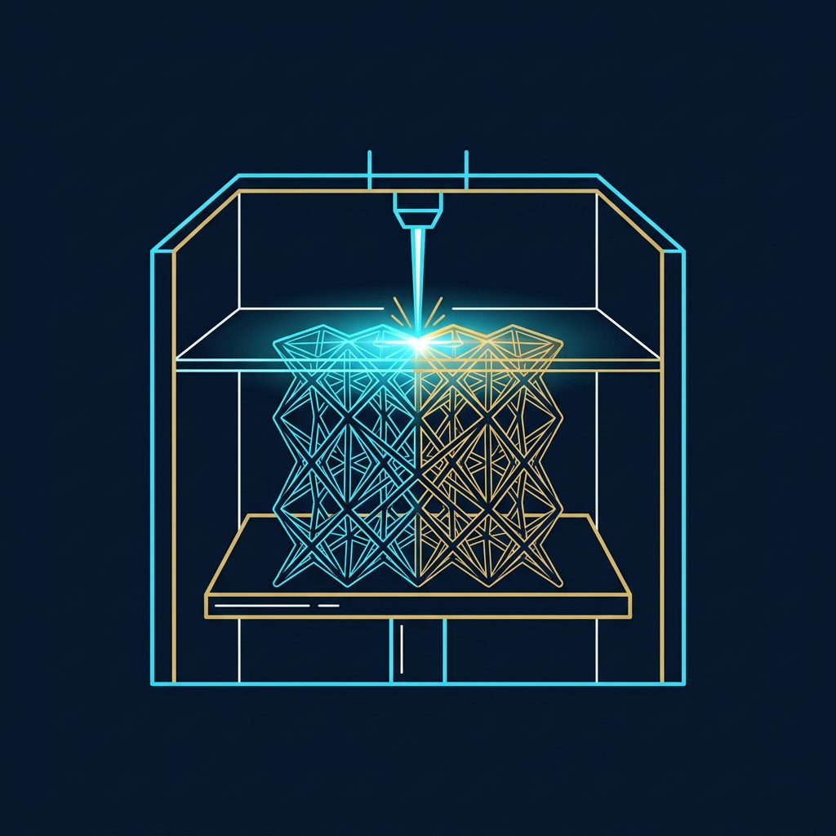
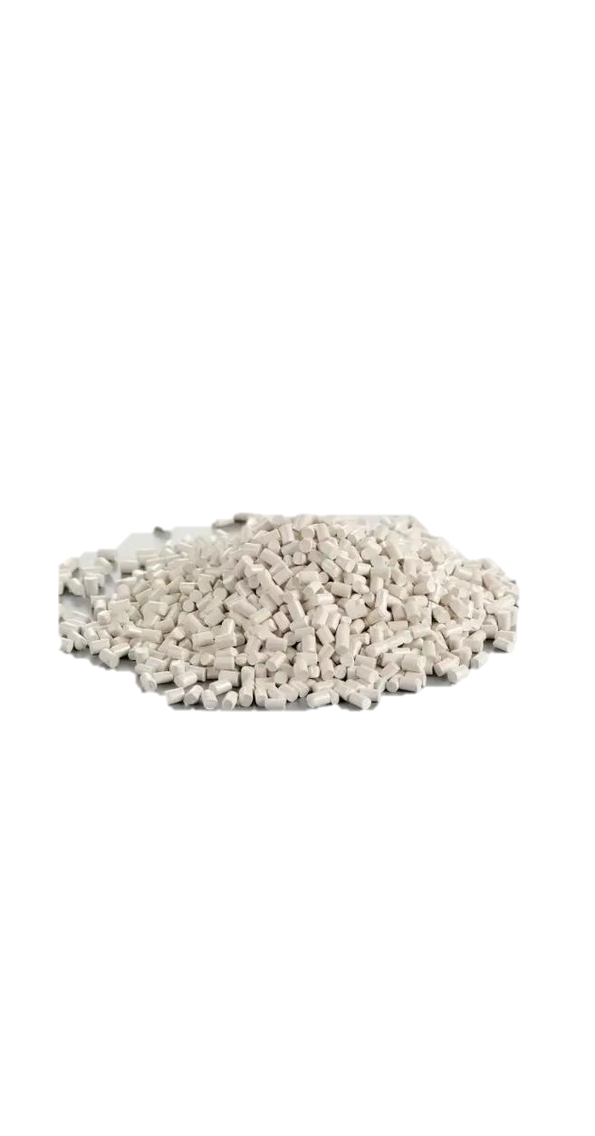
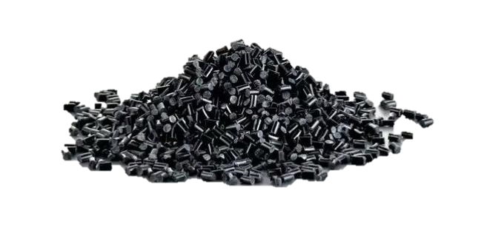
‹‹ 项 目 背 景
PEEK 基复合材料应用需求明确，倒逼高温 LPBF 成形工艺升级
应用场景 —— PEEK 基复合材料已渗透关键运动部位
传统加工 → 普通增材 → 高温 LPBF 的能力递进
航天器铰链
PEEK/GF 头骨植入物
1. 传统加工受限
卫星太阳翼展开机构、锁钩机构
玻纤增强，生物相容+承力兼顾
铣削/线切割难以成形复杂内腔与一体化流道结构
2. 普通增材难适配
PEEK 熔点 343℃，FDM/普通 SLS 精度低、易翘曲开裂
PEEK/CF 承力支架
PEEK/PTFE 低摩擦构件
碳纤增强，轻量化替代金属
自润滑轴套，免维护运行
3. 高温 LPBF 可成形复杂结构
高温预热 + 精密光路，一体化打印点阵/流道等复杂构型
LPBF 成形原理与 PEEK 复合材料制件
传统材料/工艺性能对比（国内外头部企业口径）
指标
国外
国产
拉伸强度 (MPa)
95~105
86~90
材料摩擦系数
0.18~0.22
0.28~0.35
① 成形过程
② PEEK 基复合粉末
③ 成形构件
成形尺寸误差
±1.5%~±3%
±2%~±4%
激光逐层扫描粉床，逐层熔融堆积
自润滑填料+PEEK基体，按需定制配比
一体化复杂结构，减重且免维护
注：比较国内外头部企业产品性能
PEEK 基复合材料应用需求明确，但高熔点、低导热和温度窗口敏感，对 LPBF 成形设备提出更高要求。

Slide 2
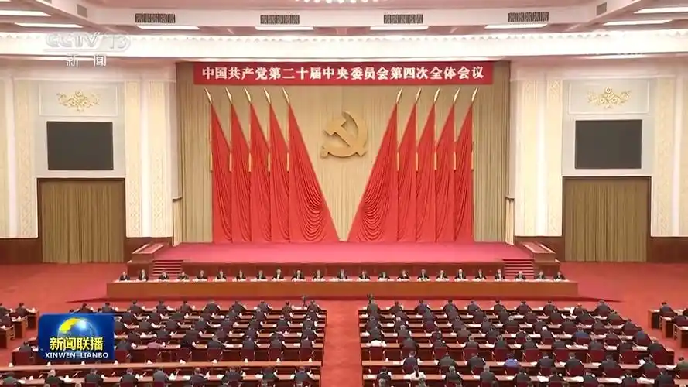
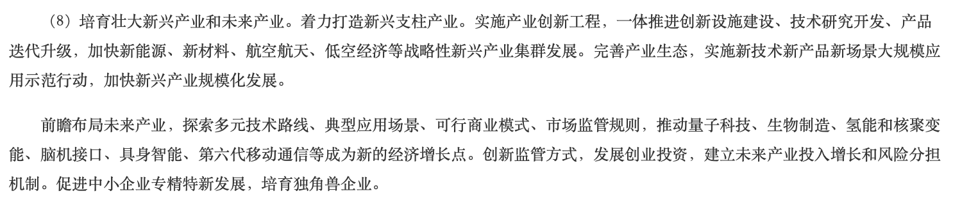
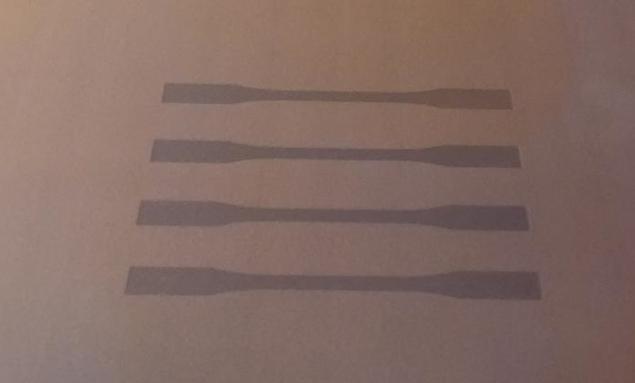
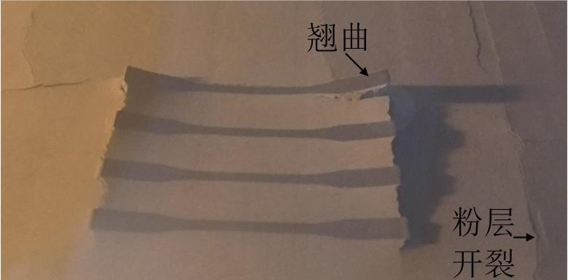
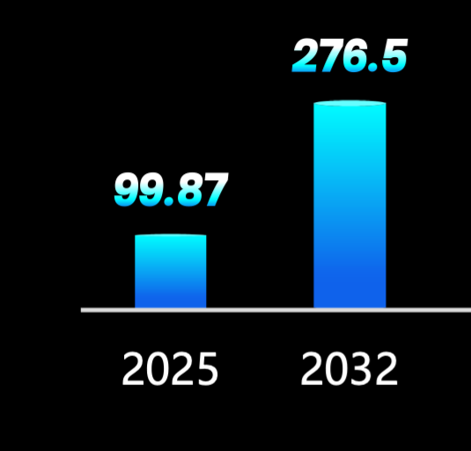
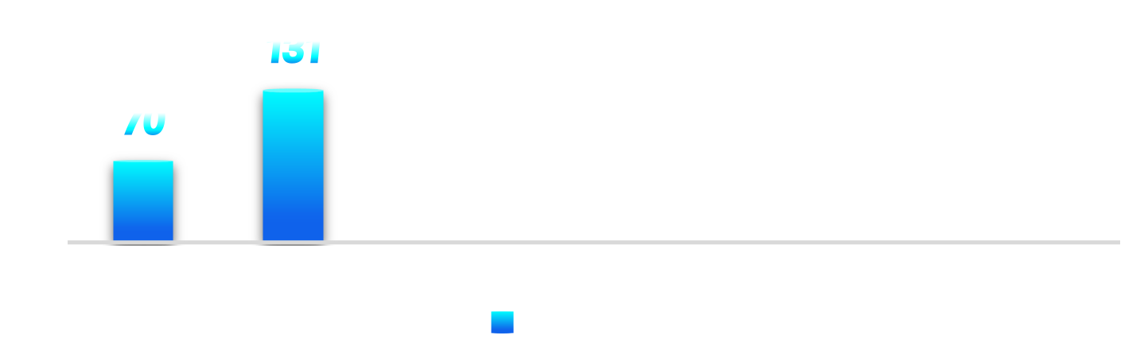
‹‹ 项 目 背 景
国产高温 LPBF 成形装备能力不足，过程温控与稳定成形受制于人
装备能力对比 —— 不止比材料，更要比装备
政策导向 —— 国产替代需求明确
最高预热温度
385℃（德国 EOS P800）
340~380℃（国产装备，口径待统一）
温度场均匀性
8 区独立温控，波动小
分区控温程度低，热累积明显
过程监测能力
在线激光功率反馈调节
缺乏实时多模态测温反馈
成形稳定性/精度
翘曲概率低，尺寸误差小
翘曲、结块、粉层开裂时有发生
现象证据 —— 当前工艺仍存在热累积、结块与翘曲
“十五五”规划建议：加快新能源、新材料、航空航天等战略性新兴产业集群发展
全球市场规模潜力巨大
全球 LPBF 技术市场规模
（单位：亿元）
全球 PEEK 粉末市场规模
（单位：亿元）
热累积现象加剧却无法实时控温
翘曲现象 / 粉层开裂
高端复合粉末与专用装备高度依赖英国 Victrex、德国 Evonik 等企业
国产 PEEK 基复合粉末与专用高温 LPBF 装备协同不足，过程温控和稳定成形能力仍受制于人。

Slide 3
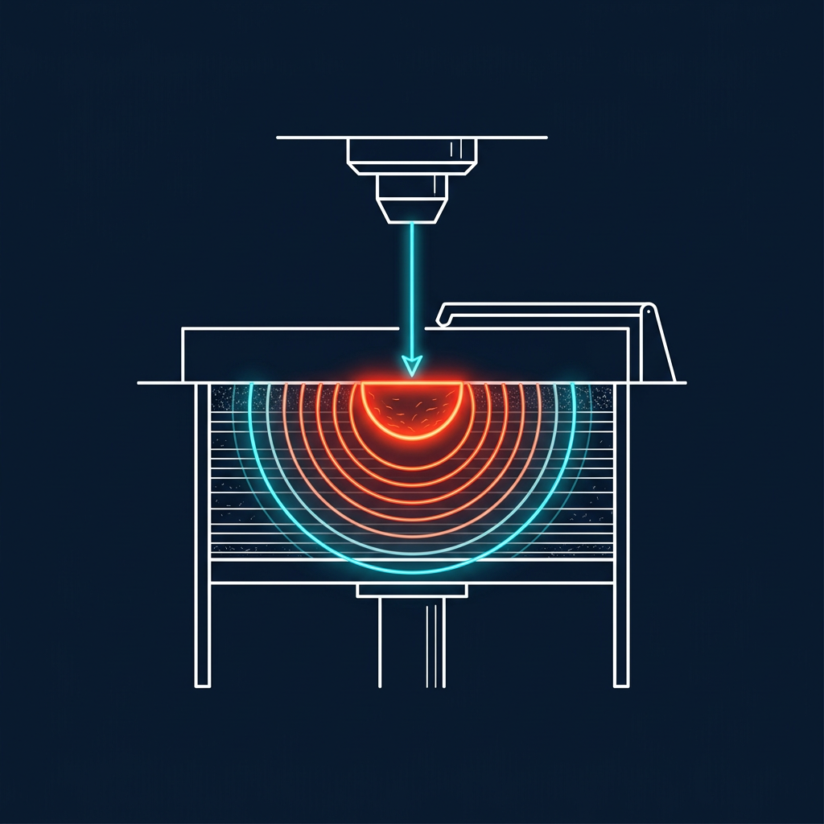
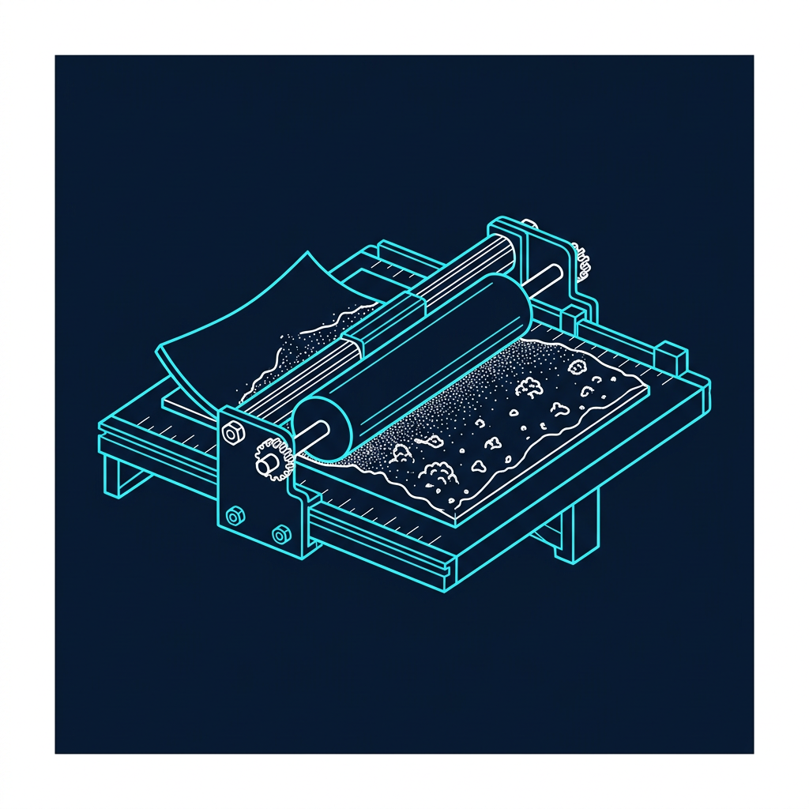

‹‹ 项 目 背 景
聚焦高温 LPBF 装备核心问题与解决路径
热场控制不足
粉床稳定性差
成形质量波动
激光扫描瞬时高温与铺粉降温交替，热累积效应加剧，成形精度难以保证
铺粉不均、层间结合弱，PEEK 基复合粉末易结块、翘曲甚至粉层开裂
批次一致性差，复杂构件合格率低，难以满足工程化交付要求
解决路径 —— 把缺陷控制前移到打印过程中
①
②
③
④
实时监测
精确调控
数据采集
映射关系
多模态点面协同测温，精确感知高温粉床热环境
多区域协同温度场闭环智能调控，抑制热累积与翘曲
构建工艺-微结构-性能数据库，沉淀多工况实验数据
机器学习建模指导工艺优化，反演最优成形参数组合
项目聚焦高温 LPBF 成形设备，通过温度场监测和过程调控，把缺陷控制前移到打印过程中，提高 PEEK 基复合构件成形稳定性。

